Slide 1



Slide 2
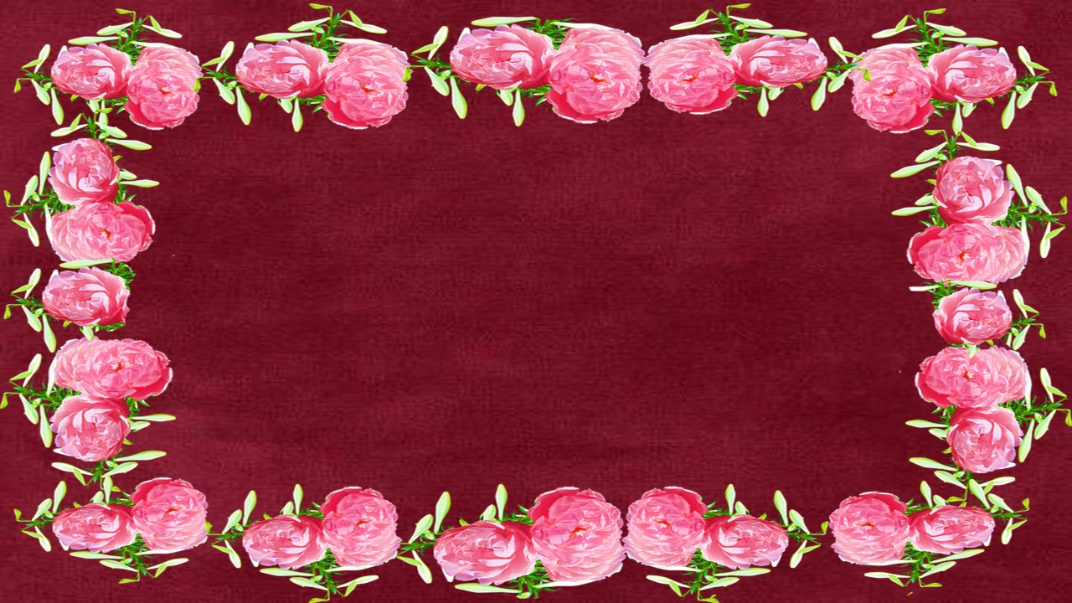
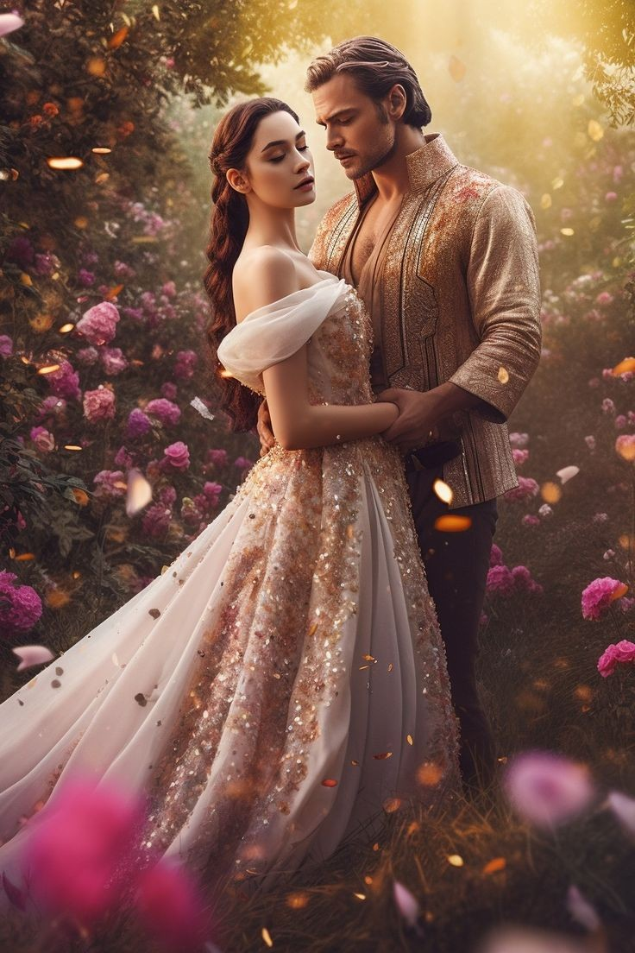

Slide 3
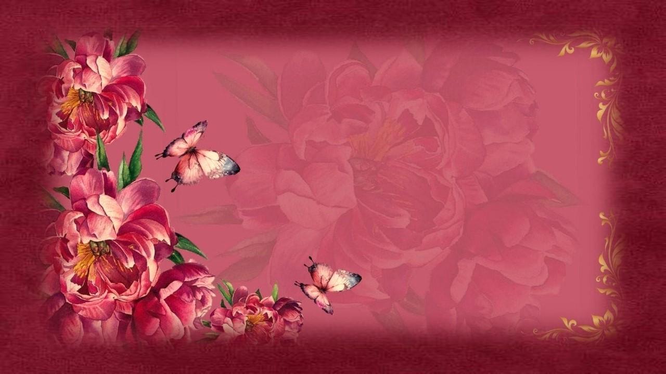
Voltar a Amar
Jorge Humberto

Slide 4
Cai a noite e eu não deixo de pensar
Que uma e outra vez quero voltar a amar,
Como se essa fora a última vez de um qualquer
Acordo, entre um homem e uma mulher.

Slide 5
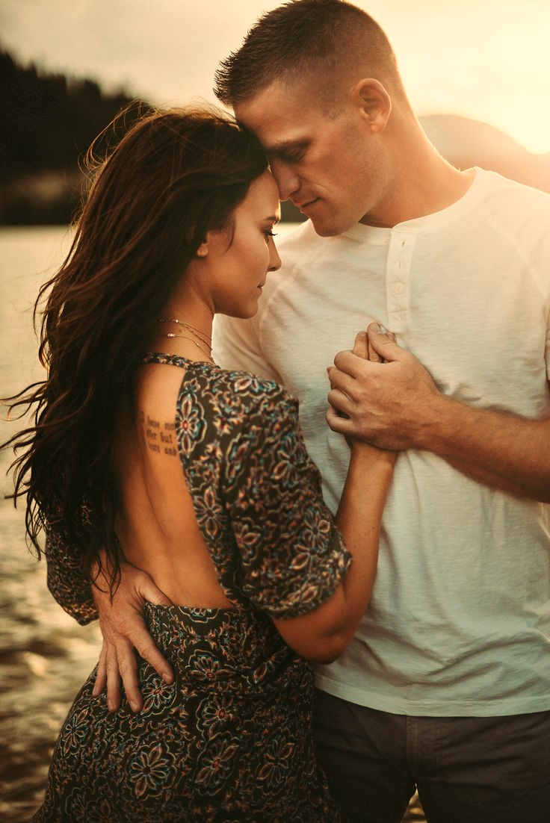

Slide 6
Quero me entregar de corpo e alma, desprovido
De escudos e de muletas, como a um vencido
Doar minha alma e meu corpo sem condição,
E amar-te doravante, entregando-te o coração.

Slide 7
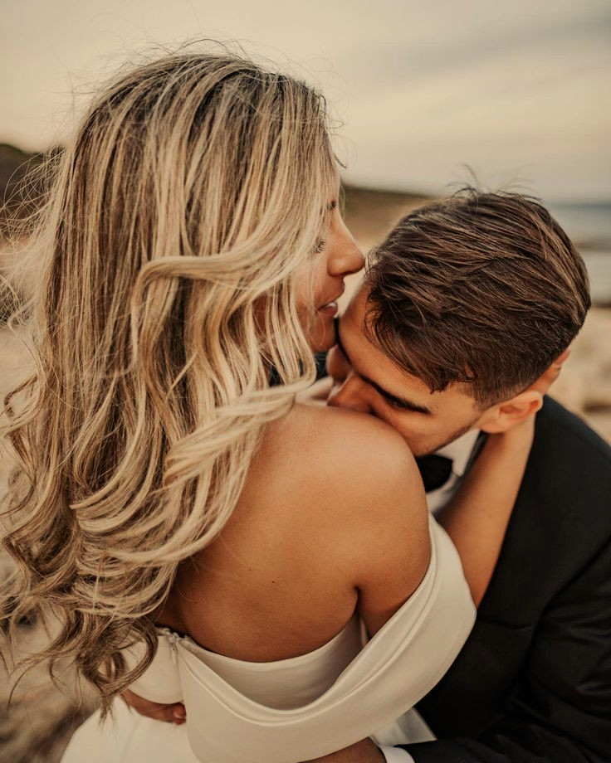

Slide 8
Ah, e sorrir novamente, com o florir dos jasmins
E o cantar dos pássaros, cobrir-me de flores,
Fazer-te versos e trovas, em imensos jardins.

Slide 9
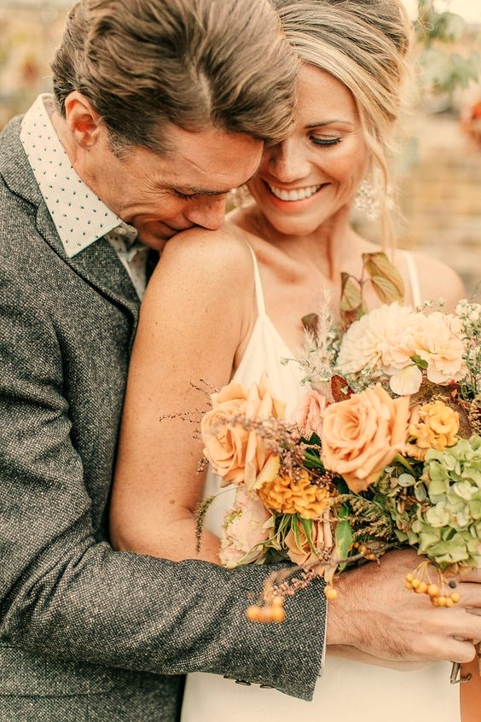

Slide 10
E quando os nossos corpos se unirem de novo,
Seremos como a ilha dos amores,
Na terra o cultivo de todo um distinto povo.

Slide 11
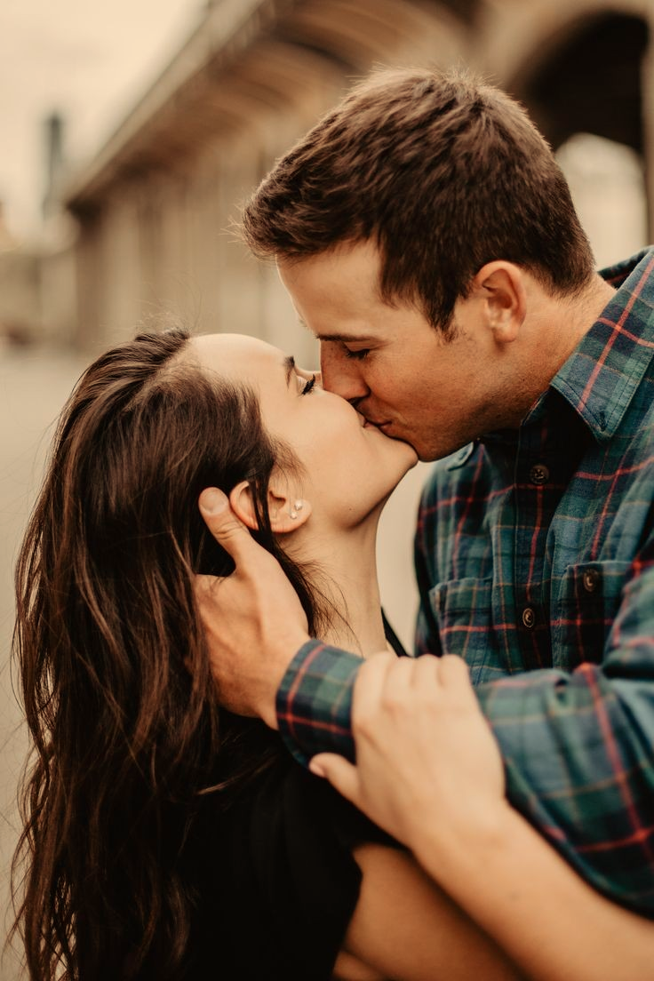

Slide 12
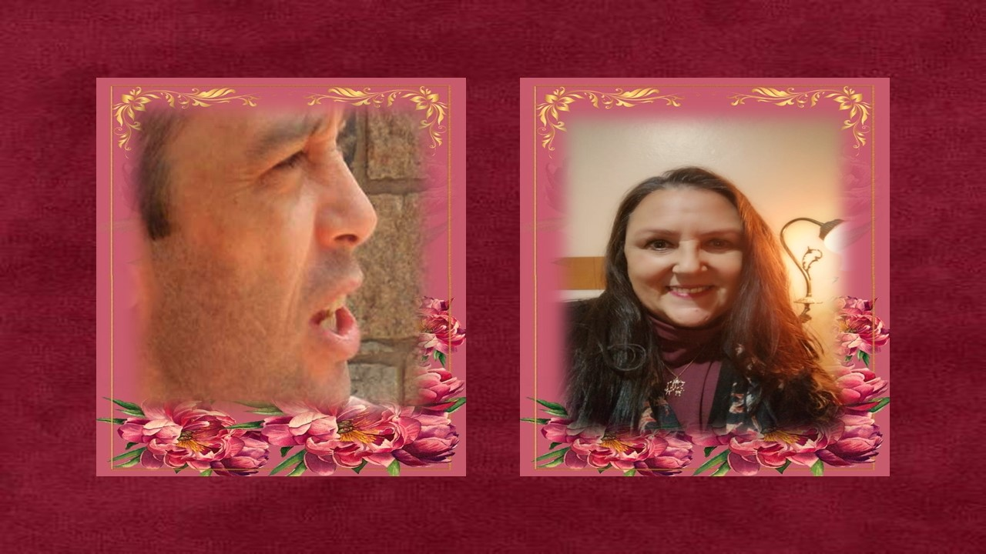
Jorge Humberto
Cléo Menegatt

Slide 13
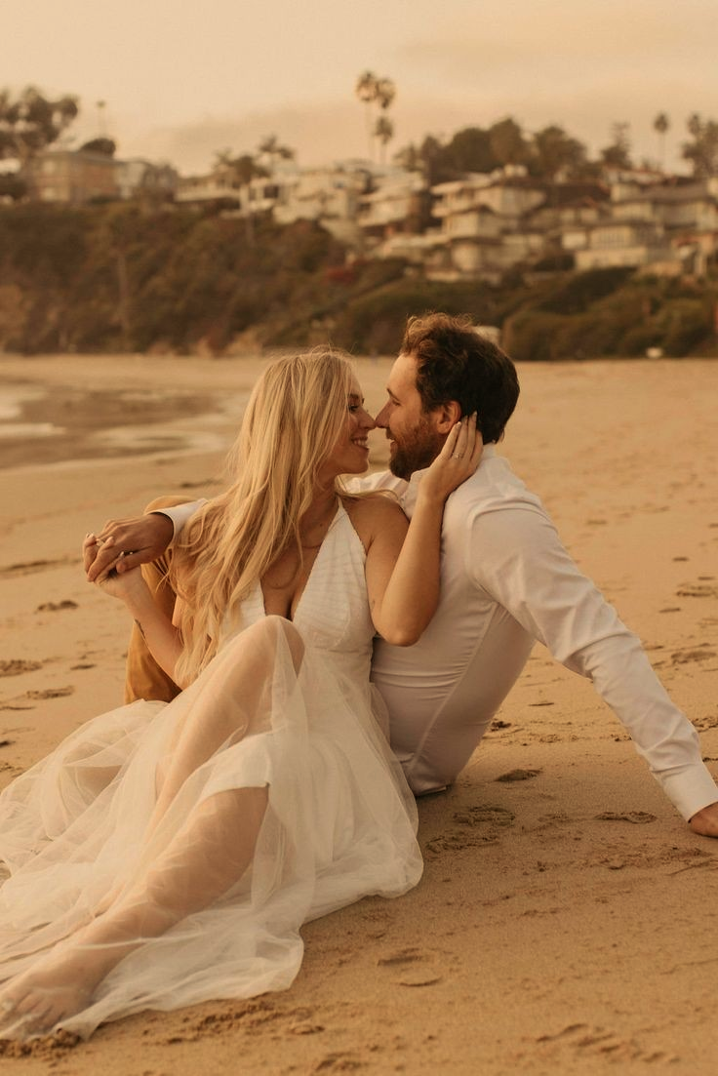

Slide 14
Imagens: Internet e Acervo Pessoal
Texto: Jorge Humberto
Música: Aline-Franck Pourcel
Canal no Youtube:
Clique Aqui
http://www.sergrasan.com.br/cleoslides
Formatação e edição
Cléo Menegatt
cmenegatt2016@gmail.com

